Slide 1
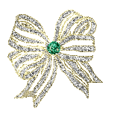
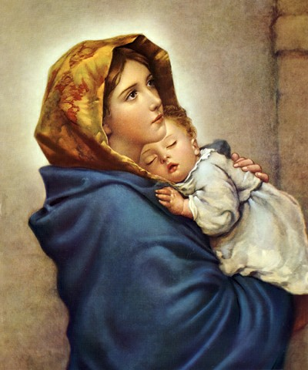
Sedembolestná Panna Mária
Patronka Slovenska
„Nič nie je krajšie ako dávať šťastie!!!”

Slide 2
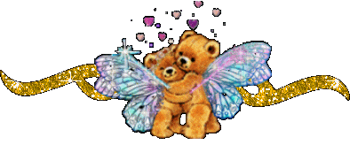
Sedembolestná Panna Mária
-V iných krajinách je známa pod menom „Bolestná Panna Mária“
- Panna Mária mala vo svojom živote mnoho bolestí.
- Číslo sedem v biblickom slova zmysle znamená plnosť.
- No predsa tradícia hovorí o konkrétnych siedmich bolestiach, ktoré Panna Mária vo svojom živote prežila.
Medzi sedem bolestí Panny Márie patrí:
1. proroctvo Simeona v chráme
2. útek do Egypta.
3. strata dvanásťročného Ježiša v chráme
4. stretnutie s Ježišom na krížovej ceste
5. Ježišovo ukrižovanie a smrť
6. Ježišovo snímanie z kríža
7. pohreb Ježiša

Slide 3
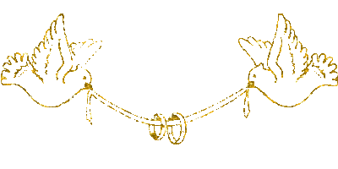
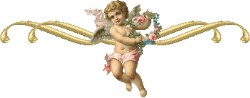
Prvé stopy sviatku Panny Márie
- Prvá zmienka o ňom pochádza z roku 1412, kedy sa o ňom hovorilo na cirkevnom sneme v Kolíne nad Rýnom.
Cirkev bol ustanovený pápežom Benediktom XIII.
Dejiny tohto chrámu siahajú do roku 1564.
Za baziliku minor bola vyhlásená pápežom Pavlom VI.
Putujú do šaštínskej baziliky, kedy bývajú hlavné púte, aby si uctili našu Patrónku a vyprosili pomoc v bolestiach a utrpení každodenného života.

Slide 4
Proroctvo Simeona v chráme
„Svätý a spravodlivý Simeon a prorokyňa Anna“
-Simeon znamená „počúvajúci“ a Anna „milá“.
-Bol už zrejme starcom,
keď dieťa Ježiša, ktorého matka niesla do chrámu, s dojatím vítal ako Božiu spásu.
S Gamalielovým synom Rabbanom Simeonom, avšak ten bol vtedy ešte mladíkom, a s predstaveným synedria Simeonom, Hillelovým synom a otcom Gamaliela I.
Novozákonné apokryfy urobili zo Simeona kňaza, alebo veľkňaza pretože vstúpil do chrámu a vyslovil požehnanie.
- Na príbeh Simeona nadväzuje v Lukášovom evanjeliu príbeh prorokyne Anny.
- Ako 14 ročná sa vydala, no po 7 rokoch sa stala vdovou. Rovnako ako Simeon, aj ona v pokročilom veku, ako 84- ročná vdova , bola svedkyňou obetovania Ježiša v chráme.

Slide 5
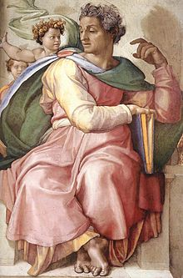
Svätý prorok Azariáš
Jeho meno má hebrejský pôvod a znamená „Božia pomoc“.
Azariáš bol synom Obeda a pravdepodobne bol aj kráľovým učiteľom
Keď kráľ Asa porazil etiópskeho kráľa Zara, šiel mu prorok Azariáš naproti a napomínal ho k Božej bázni a podnietil ho k tomu, aby kráľ pod trestom smrti zakázal akúkoľvek modloslužbu..
Čarodejnicu a vraj predpovedal židovskému národu množstvo útrap zo straty požehnania, ktoré ich postihne po smrti Krista.
Prorok Azariáš zomrel v Symbate.

Slide 6
Útek do Egypta
Útek do Egypta je biblická udalosť opísaná v Matúšovom evanjeliu (Mt 2,13-23), pri ktorej sv. Josef utiekol so svojou ženou Mariou a novonarodeným Ježišom po návšteve Troch kráľov z Betlehema do Egypta, pretože sa dozvedel, že kráľ Herodes chystá vyvraždenie všetkých novorodencov.
Tento príbeh je často zobrazovaný v umení ako posledná scéna sérií zobrazujúcich narodenia Ježiša a je tiež bežnou súčasťou cyklov Život Panny Márie a Život Krista.
Krajiny, kam sa Svätá rodina vrátila, je nazývaná Izrael (Mt 2,20), pričom ide o jediné miesto v Novom zákone, kde je Izrael jednoznačne zemepisným pojmom zahŕňajúcim Judsko a Galileu skôr než odkazom na súbor veriacich ľudí alebo židov všeobecne.
Príbeh zmieňuje, že sa Svätá rodina najprv chcela vrátiť do Judey, ale keď zistila, že sa novým kráľom Judska stal Archelaos, utiekla do Galiley.

Slide 7
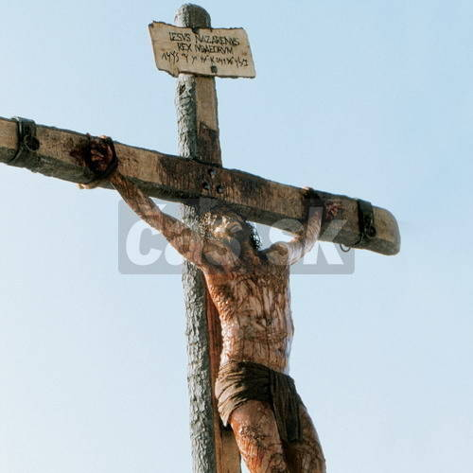
Strata dvanásťročného Ježiša v chráme
Obetovanie
Obetovanie Ježiša v chráme ho predstavuje ako prvorodeného, ktorý patrí Pánovi. So Simeonom a Annou celé očakávanie Izraela prichádza na stretnutie so svojím Spasiteľom (tak túto udalosť volá byzantská tradícia). Ježiš je uznaný za toľko očakávaného Mesiáša, za „svetlo pohanov“ a „slávu Izraela“, ale aj za „znamenie, ktorému budú odporovať“. Meč bolesti predpovedaný Márii ohlasuje tú inú, dokonalú a jediné obetu, obetu kríža, ktorá prinesie spásu, ktorú Boh „pripravil pred tvárou všetkých národov“.

Slide 8
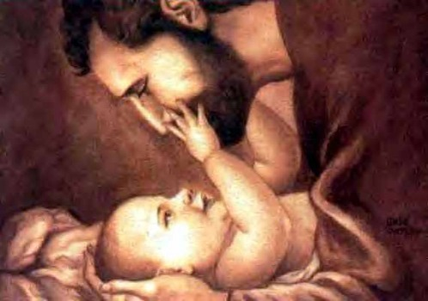
Nájdenie Ježiša v chráme
Nájdenie Ježiša v chráme je jediná udalosť, ktorá prerušuje mlčanie evangelií o rokoch Ježišovho skrytého života. Ježiš tu dáva tušiť tajomstvo svojho úplného zasvätenia poslaniu, ktoré vyplývalo z jeho Božieho synovstva: „Nevedeli ste, že mám byť tam, kde ide o môjho Otca?“.
Mária a Jozef „nepochopili“ tieto slová, ale prijali ich s vierou a Mária „zachovávala všetky [tieto] slová vo svojom srdci“ po všetky roky, v ktorých Ježiš postával skrytý v tichu bežného života.

Slide 9
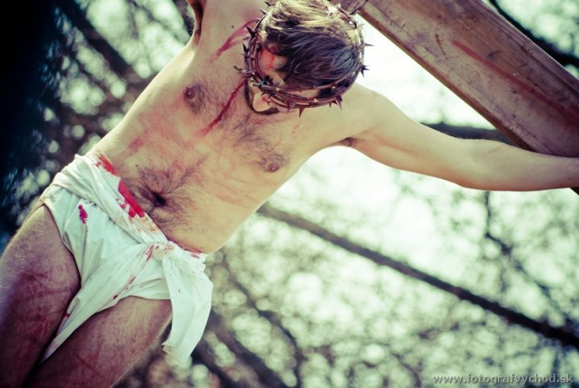
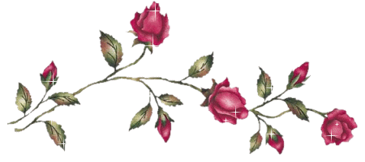
Stretnutie s Ježišom na krížovej ceste
V duchu som sa pýtal (nie mňa) - až takéto bolestné to bolo?... Lebo v mojom srdci som cítil to obrovské poníženie Pána Ježiša a Panny Márie - plakal som /slzy akoby pršali/, až som sa triasol a telo sa dostávalo do kŕču /keby som bol sám, tak by som asi reval či kričal/. Najradšej by som sa hodil kdesi do prachu pred tieto bytosti a odovzdajúc sa im ostal tam s nimi, zanechajúc všetko to zlé, čo sa vo mne nachádza...

Slide 10
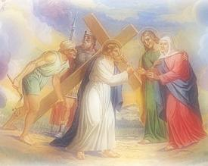
Pán Ježiš na Kríži uvrhnutý do role zločinca a Panna Mária pri ňom akoby matka zločinca... Dve najčistejšie bytosti okrem znášania bolesti, ktorú ťažko chápeme, až takto klesli v očiach ľudí /na roveň zločincov/...
Toto povedal nás Pán Ježíš Kristus !
..Odvtedy si jasnejšie uvedomujem ten moment, kedy Pán Ježiš na Olivovej hore povedal „Otče, ak je možné odním odo mňa tento kalich – avšak nie moja ale Tvoja vôľa nech sa stane“. Tiež aj ten moment, keď Panna Mária povedala „Hľa služobnica Pána, nech sa mi stane podľa Tvojho slova“ aj „...a Tvoju dušu prenikne meč...“. Utrpenie a hlboké poníženie prijali Pán Ježiš a Panna Mária dobrovoľne – kvôli nám... Moja modlitba zvykne byť obohatená o slová „Ďakujem Ti Pane Ježišu“, „Ďakujem Ti Panna Mária“.

Slide 11
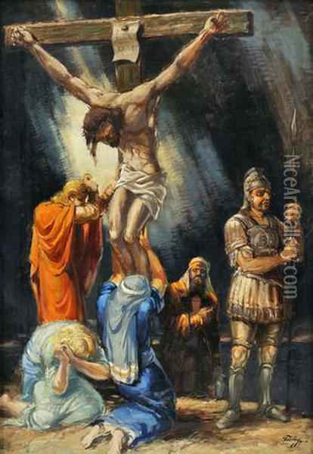
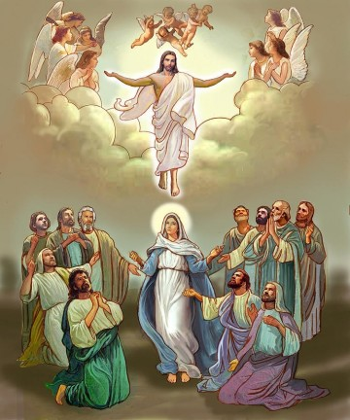
Ježišovo ukrižovanie a smrť
Mk 15,20-32: po skončení bičovania vojaci dali Ježišovi znova jeho šaty a viedli ho na ukrižovanie.
Ježiš teda nedostal nijakú možnosť odvolať sa.
Všetci štyria evanjelisti hovoria, že Ježiša viedli mimo mesta.
Židia poznali ukrižovanie ako trest za velezradu, avšak len v dobe pred Herodesom Veľkým. Vtedy
Jestvovali rôzne druhy kríža: -
crux immissa alebo capitata, tzv. latinský kríž, ktorý sa skladal zo štyroch ramien;
crux commissa, ktorý mal tri ramená a podobal sa litere T;
crux decussata, zvaný kríž sv. Andreja, mal podobu litery X.

Slide 12
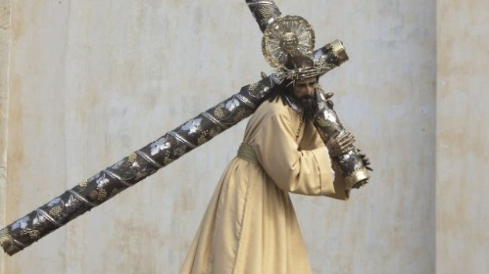
Ježišovo snímanie z kríža
Toto povedal Náš jediný človek Náš Pán Ježiš Kristus?
My ako kresťania vieme, že sme vyzvaní niesť svoj kríž („Kto neberie svoj kríž a nenasleduje ma, nie je ma hoden.“ Mt 10, 38; alebo „Kto chce ísť za mnou, nech zoprie sám seba, vezme každý deň svoj kríž a nasleduje ma.“ Lk 9, 23) a tiež vieme, že tým, čo milujú Boha, všetko slúži na dobré (porov. Rim 8, 28). Vedomie týchto skutočností tvorí základ teológie kríža.
Mnohí z nás sa usilujeme niesť kríž sami. A často sa nám podlamujú kolená, a preto pod ťarchou padáme. Pamätajme, že každý jeden z nás žije svoju krížovú cestu. A každý z nás by teda mal mať svojho Šimona z Cyrény, ktorý by pomohol niesť náš kríž. Máte takého Šimona?

Slide 13
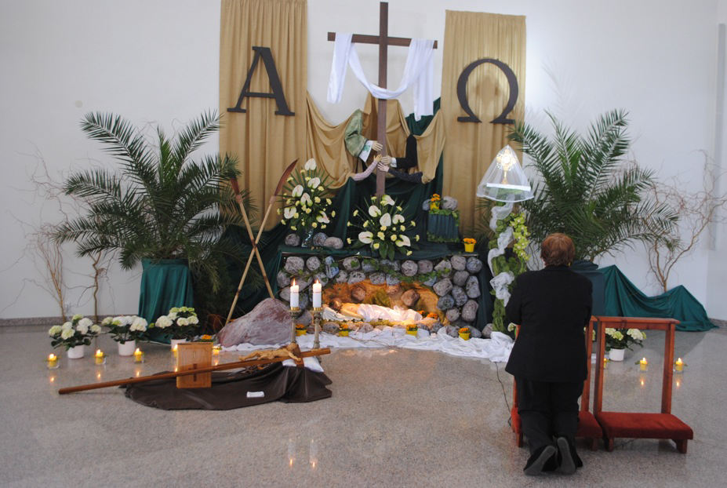
Pohreb Ježiša

Slide 14
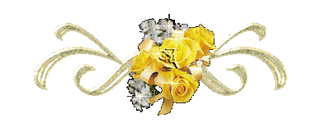
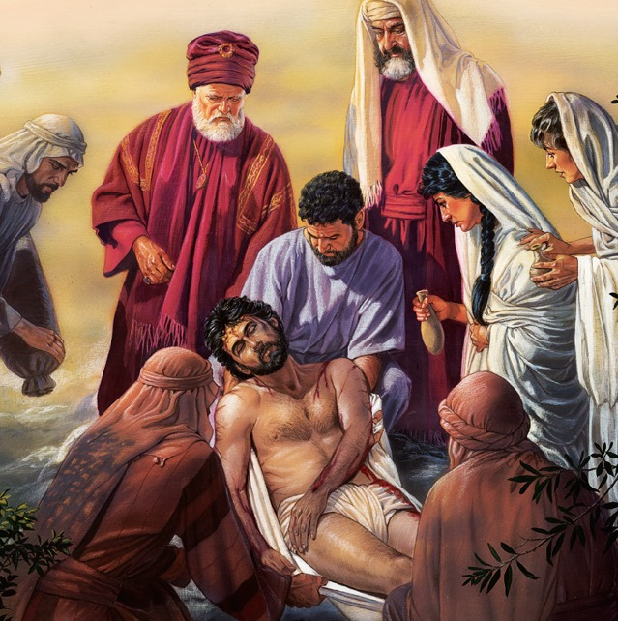
Mnohé židovské rodiny pochovávali mŕtvych v jaskyniach alebo v hrobkách vytesaných do mäkkého kameňa, ktorý sa bežne nachádza v mnohých častiach Izraela.
Ježiš bol pochovaný v hrobke vytesanej do skalného masívu.
Takáto hrobka mala zvyčajne úzky vchod. Vnútri bolo do kameňa vytesaných niekoľko výklenkov podobných laviciam, kde sa ukladali telá zosnulých členov rodiny. V Ježišovej dobe bolo zvykom, že keď sa telo rozložilo, suché kosti sa pozbierali a uložili do kamennej urny nazývanej osárium alebo kostnica. Takto rodina vytvorila miesto, aby v hrobke mohli byť pochovaní ďalší členovia rodiny.
Mojžišov Zákon nedovoľoval Židom, aby v sabatný odpočinok robili prípravy na pohreb. Keďže Ježiš zomrel asi tri hodiny pred začiatkom sabatu, Jozef z Arimatie a ďalší ho pochovali bez toho, aby dokončili všetky potrebné prípravy.
Preto niektoré ženy išli po skončení sabatu k Ježišovej hrobke a chce-li proces prípravy tela dokončiť.

Slide 15
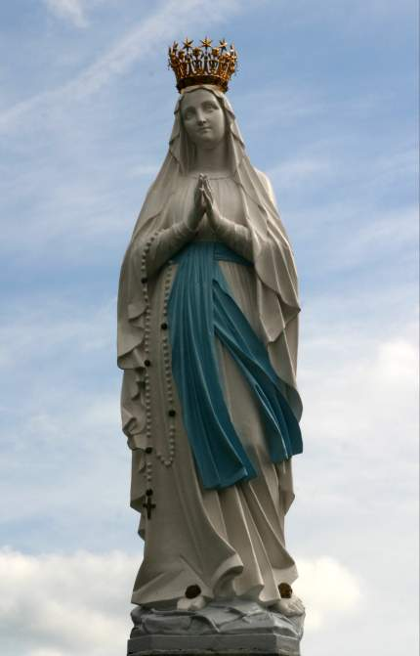
Sviatok Sedembolestnej Panny Márie
Za hlavnú Patrónku Slovenska, si Slovensko a Katolícka cirkev pripomínajú 15. septembra.
Pre celú Cirkev ho však ustanovil až pápež Benedikt XIII. roku 1727 a zároveň povolil, aby sa Panna Mária Sedembolestná uctievala ako Patrónka Slovenska.
Sedem je v biblickej reči symbolickým číslom a znamená plnosť.
Mariánski ctitelia vymenúvajú aspoň sedem najznámejších bolestí Božej Matky.

Slide 16
Bolesti sedembolestnej Panny Márie
Prvou je proroctvo Simeona, ktorý jej na 40. deň po narodení Ježiša predpovedal ťažkú budúcnosť Božieho Syna a aj to, že "jej vlastnú dušu prenikne meč".
Druhýkrát Mária trpela, keď musela s dieťaťom utekať do Egypta pred Herodesom, ktorý dal v strachu pred novým kráľom vyvraždiť v Betleheme a na okolí všetkých chlapcov mladších ako dvojročných.
Treťou bolesťou bola pre Máriu strata 12-ročného Ježiša v jeruzalemskom chráme počas veľkonočných sviatkov.
Štvrtú a piatu bolesť prežívala matka Božieho Syna pri umučení syna, keď sa s ním stretla na krížovej ceste a keď stála pod krížom

Slide 17
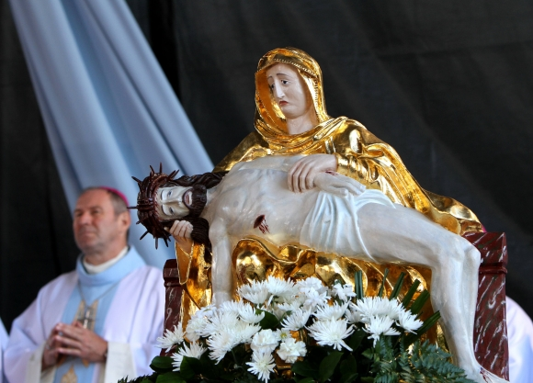
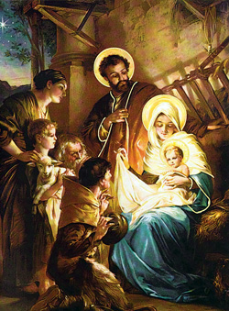
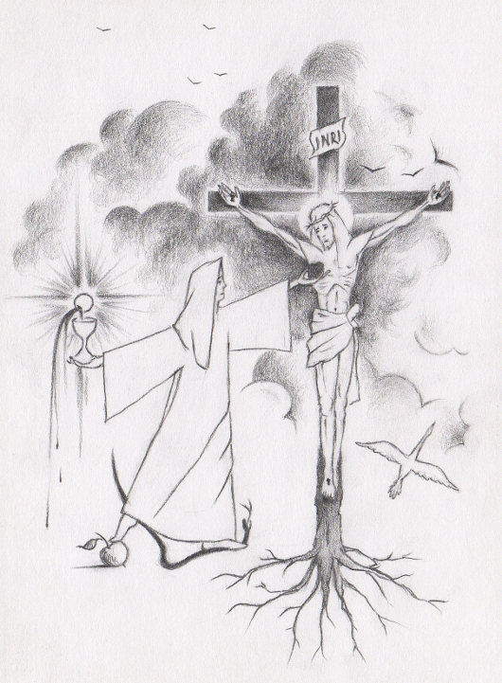
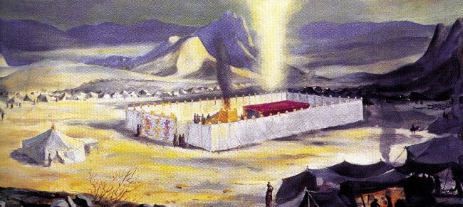

Slide 18
Sedem bolestí sedembolestnej Panny Márie
1. keď Ježiša zajali a bičovali,
2. keď Ježiša predviedli pred Piláta a odsúdili,
3. keď vyriekli nad Ježišom ortieľ smrti,
4. keď Ježiša pribili na kríž,
5. keď Ježiš vypustil ducha na kríži,
6. keď Ježiša sňali z kríža,
7. keď Ježiša uložili do hrobu.

Slide 19
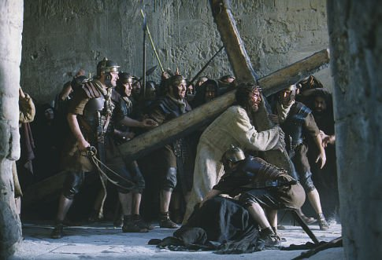
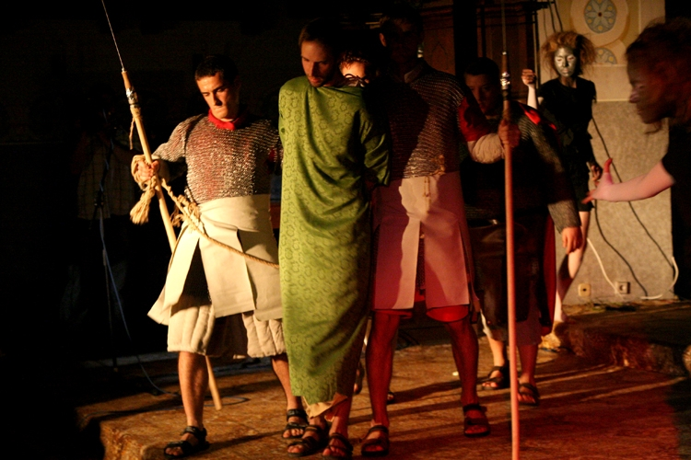
Keď Ježiša zajali a bičovali
Pane, pred chvíľou jsme uvažovali o tom, ako Ti zobrali všetko Tvoje vlastníctvo. A teraz si nechávaš vziať i svoju slobodu. My nie sme radi, keď o nás druhý rozhodujú, ale sami druhým berieme slobodu radi. A Ty nám v evanieliu vravíš: Čo chcete, aby druhý činili vám, robte i vy im. Príklad si nám k tomu dal svojím životom i svojou krížovou cestou. Daj, nech druhým robíme dobre, i keď nám to dobrým zatiaľ ešte neodplácajú. Daj, nech nechceme druhých zotročovať, ale nech skôr my slúžíme im. Nech nehľadáme lacné výhody, ale správne plníme svoje povinnosti.

Slide 20
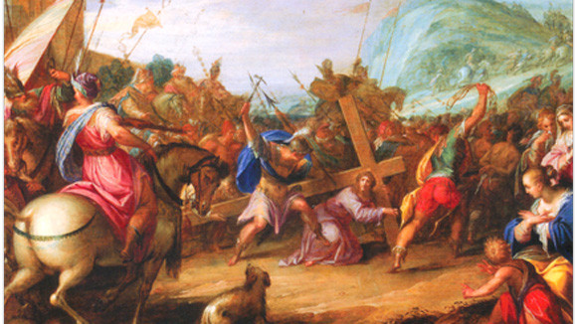
Keď Ježiša predviedli pred Piláta a odsúdili
Ty si pretrpela mnohé bolesti pre svojho Syna Ježiša Krista... si preto najbližšie k nám matkám, ktoré trpia... matkám, ktorých deti odvrátili tvár od Krista a kráčajú cestou, ktorá vedie k ich zatrateniu ...matkám detí, ktorým sa rozpadli rodiny a kde najviac trpia tí, čo za nič nemožu.

Slide 21
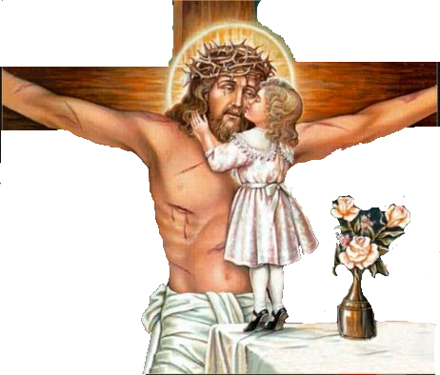
Keď vyriekli nad Ježišom ortieľ smrti

Slide 22
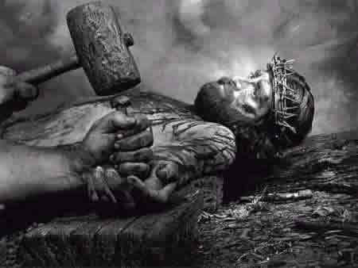
Keď Ježiša pribili na kríž

Slide 23
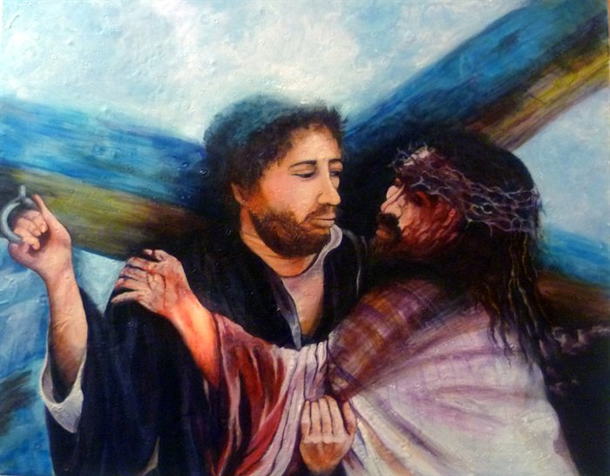
Keď Ježiš vypustil ducha na kríži

Slide 24
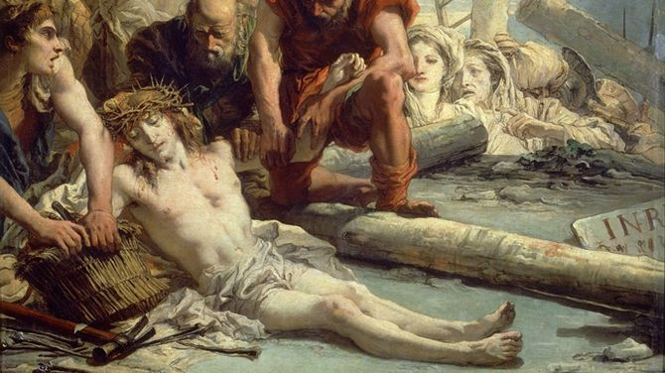
Keď Ježiša sňali z kríža

Slide 25
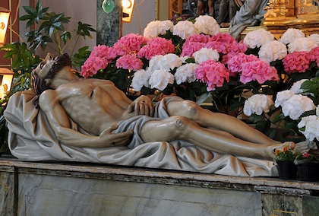
keď Ježiša uložili do hrobu.

Slide 26
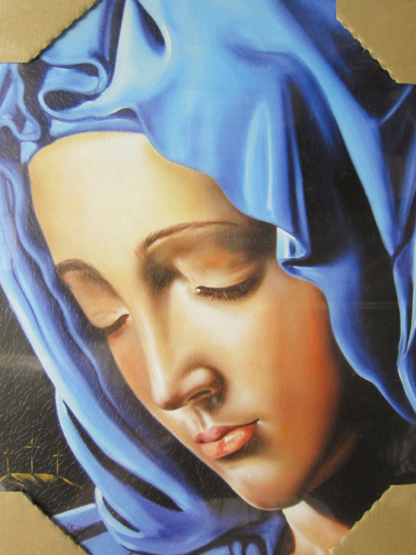
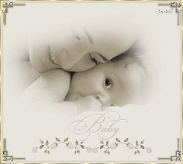
Citátik
„Si preto najbližšie k nám matkám, ktoré trpia... matkám, ktorých deti odvrátili tvár od Krista a kráčajú cestou, ktorá vedie k ich zatrateniu ...matkám detí, ktorým sa rozpadli rodiny a kde najviac trpia tí, čo za nič nemožu. “
Ľúbim ťa moja mama

Slide 27
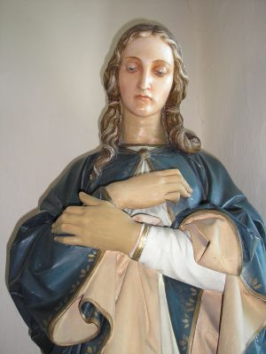
Citátik
„Naša Sedembolestná Matka je pre nás radosťou, že ju máme, útechou v krížoch života, Nádejou vo všetkých ťažkostiach. Milujme ju a skladajme jej do náručia všetko, všetko.
Žehná Vás všetkých “

